Slide 1
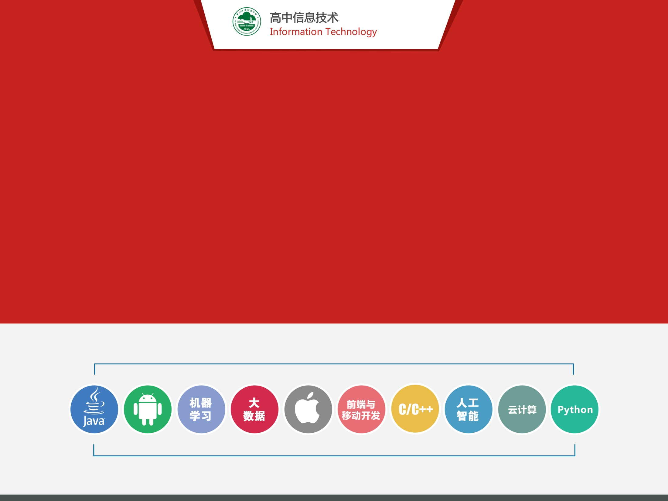
| 人生苦短，我用 Python
—— Life is short, you need Python
Python

Slide 2
str() 函数
int() 函数
float() 函数
print() 函数
input() 函数

Slide 3
一个函数：
1、该函数能干什么？
2、该函数可传什么参数？
3、该函数有返回值吗？

Slide 4
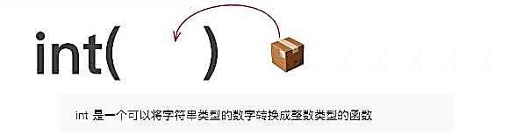
该函数干什么的？
int 是一个可将字符串类型的数字转换成整数类型的函数

Slide 5
该函数可传什么参数？
“80.8”、“hello”、100、200.55

Slide 6
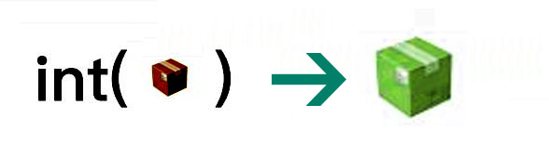
该函数有返回值吗？
有！返回整数

Slide 7
变量 = 数字、字符串、布尔值
变量 = 函数的返回值
如：num=80

Slide 8
int(“100”) * 5 # 返回结果直接参与运算
print( int(“100”) ) # 返回结果直接参与运算
weight = int(“100”) # 返回结果赋值给变量

Slide 9
str() 函数
int() 函数
float() 函数

Slide 10
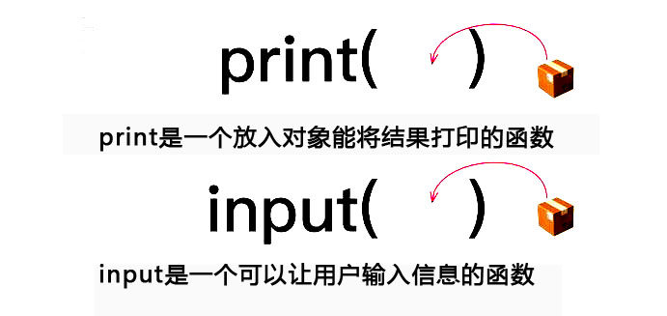

Slide 11
print
可传参数：
数字、字符串、布尔
表达式

Slide 12
input
可传参数：提示字符串或无
作用：等待用户输入，并返回输入值（字符串）

Slide 13
height = input（“身高：”）
weight = input（“体重：”）
bmi = int（weight）/ ( int(height) * int(height) )
height = int ( input（“身高：”） )
weight = int ( input（“体重：”）)
bmi = weight / height * height

Slide 14
round 是一个可设置小数位，四舍五入的函数
round
传两个参数，浮点数和保留的小数位
round（200.555）→ 200.56

Slide 15
可计算字符串、列表等的长度的函数
len
传参：字符串、列表等
len（“中大附中”）→ 4

Slide 16
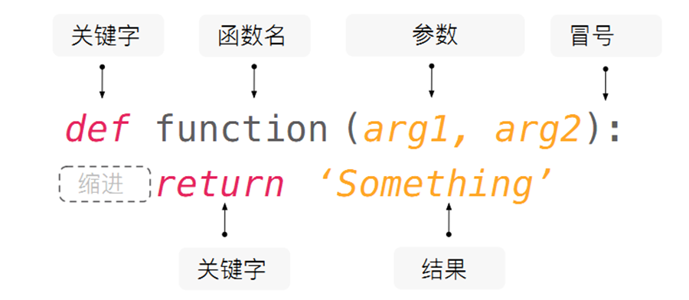
自己定义函数：
Notes:
注意缩进，强调封装、注释

Slide 17
函数名要求：
英文字母（大小写）
数字
下划线
最好见文知意！

Slide 18
函数参数：
请理解为已声明的变量
是一种局部变量
函数调用时产生，执行完释放的变量

Slide 19
怎样调用函数：
函数名（传参数）

Slide 20
怎样获取函数返回值：
变量=函数名（传参数）

Slide 21
程序代码的执行：
def cool_tx_area(w,y,b):
# w is top,b is bottom,c is heigh
return (w+y)*b/2
t1=cool_ tx_area(8,5,85)
print(t1)

Slide 22
函数：sayhello
def sayhello（）：
print（“hello！”）
return “hello！”

Slide 23
print（sayhello（）+“小明”）
name = “小明”
s = sayhello（）
print（s+name）

Slide 24
练习：定义一个bmi函数，并调用
注：身体质量指数 (Body Mass Index, 简称BMI), 亦称克托莱指数
BMI = 体重(kg)÷身高^2(m)
BMI指数为18.5～23.9时属正常，否则太瘦或太胖

Slide 25
def bmi（h，w）：
bmi=w/(h*h)
print(bmi)
return bmi

Slide 26
def bmi（h，w）：
return w/(h*h)

Slide 27
调用：
bmi（2，100）
bmi（1.7, 75）

Slide 28
height = float（ input（“height：”））
weight = float（ input（“weight：”））
mybmi=bmi（height，weight）

